Slide 1
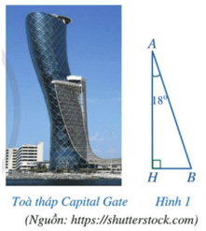
Bài toán mở đầu
Tòa tháp Capital Gate (thuộc Các Tiểu vương quốc A-rập Thống nhất)
nghiêng 18º so với phương thẳng đứng (góc nghiêng biểu diễn như
Hình 1). Tính đến ngày 01/6/2020, tòa tháp này là tòa tháp nghiêng
nhiều nhất trên thế giới.
Câu hỏi: Làm thế nào để biết được độ nghiêng của tòa tháp so với phương nằm ngang?

Slide 2
CHƯƠNG IV. TAM GIÁC BẰNG NHAU
BÀI 12: TỔNG CÁC GÓC TRONG MỘT TAM GIÁC
GV: Nguyễn Phương Thảo

Slide 3
1.Tổng các góc trong một tam giác

Slide 4

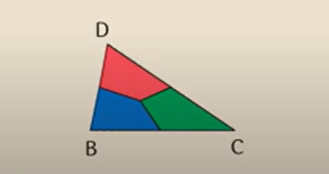
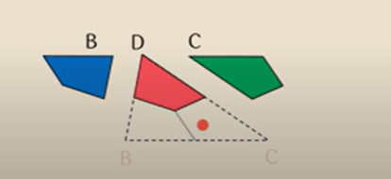
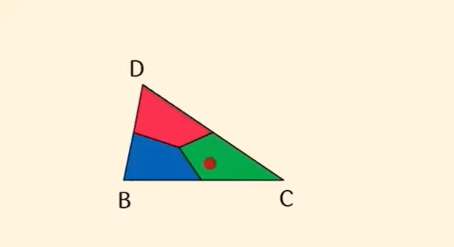
Hoạt động 1
Cắt tam giác DBC thành 3 mảnh và ghép lại như hình sau đây
Dự đoán tổng 3 góc D, B, C ?

Slide 5
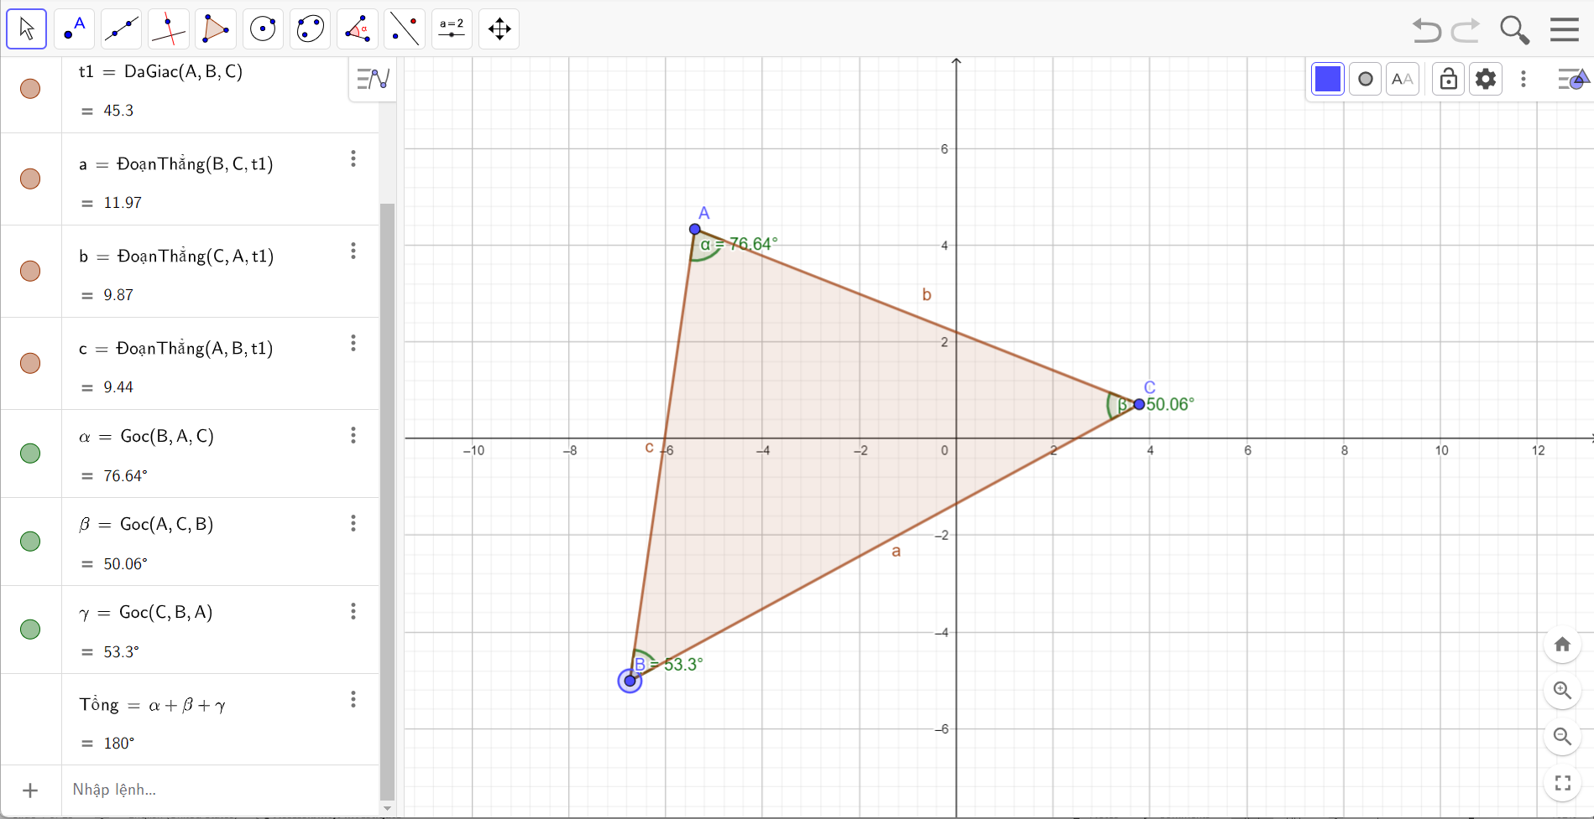
Hoạt động 2: Ứng dụng phần mềm GeoGebra

Slide 6



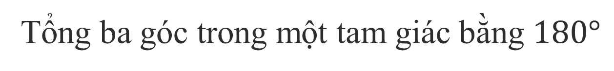
Định lí
Tổng ba góc trong một tam giác bằng $180°$
Tổng ba góc trong một tam giác bằng $180°$
$$180°$$
Tổng ba góc trong một tam giác là tổng số đo ba góc trong tam giác đó

Slide 7
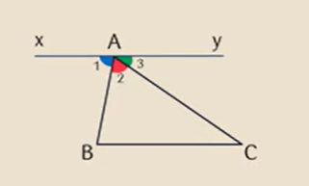




Chứng minh định lí
GT
$$∆ABC$$
KL
$$\hat{A }+\hat{B }+\hat{C }=180°$$
Qua điểm $A$ kẻ đường thẳng $xy$ song song với $BC$
$$\hat{A_{1}} \hat{B}$$
(2 góc ở vị trí so le trong)
$$\hat{A_{3}} \hat{C}$$
(2 góc ở vị trí so le trong)
Vậy$\hat{ A}+\hat{B }+\hat{C }=\hat{A_{2}}+\hat{B }+\hat{C }=\hat{A_{2} }+\hat{A_{1}}+\hat{A_{3}}=180°$

Slide 8
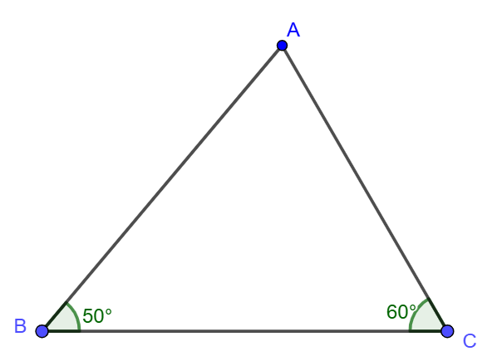
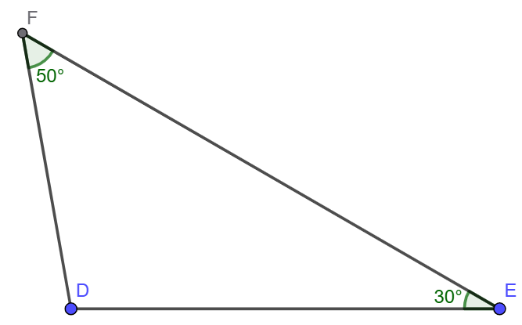
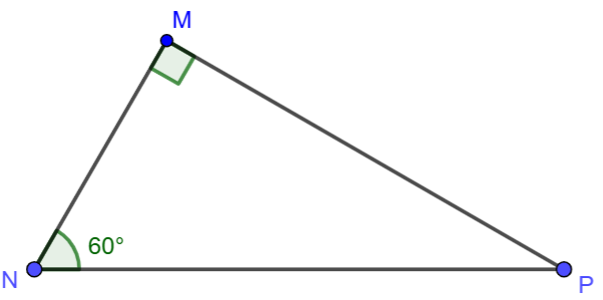
Ví dụ
Tính số đo các góc A, D, P trong hình 4.4
Notes:
Hoạt động theo cặp
Dãy 1: Câu a) Dãy 2: Câu b) Dãy 3: Câu c
Cho HS nhận xét về các góc trong tam giác

Slide 9
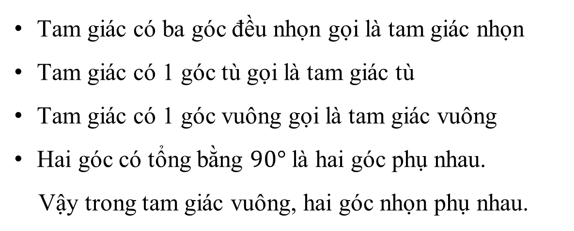
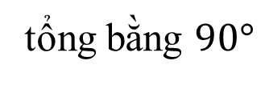
Chú ý
Tam giác có ba góc đều nhọn gọi là tam giác nhọn
Tam giác có 1 góc tù gọi là tam giác tù
Tam giác có 1 góc vuông gọi là tam giác vuông
Hai góc có tổng bằng $90°$ là hai góc phụ nhau.
Vậy trong tam giác vuông, hai góc nhọn phụ nhau.
ba góc đều nhọn
tam giác nhọn
1 góc tù
tam giác tù
1 góc vuông
tam giác vuông
tổng bằng $90°$
phụ

Slide 10
2.Góc ngoài của tam giác

Slide 11
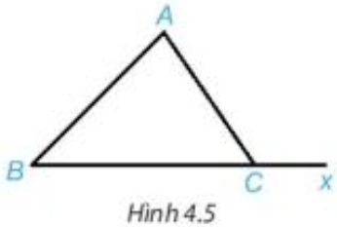
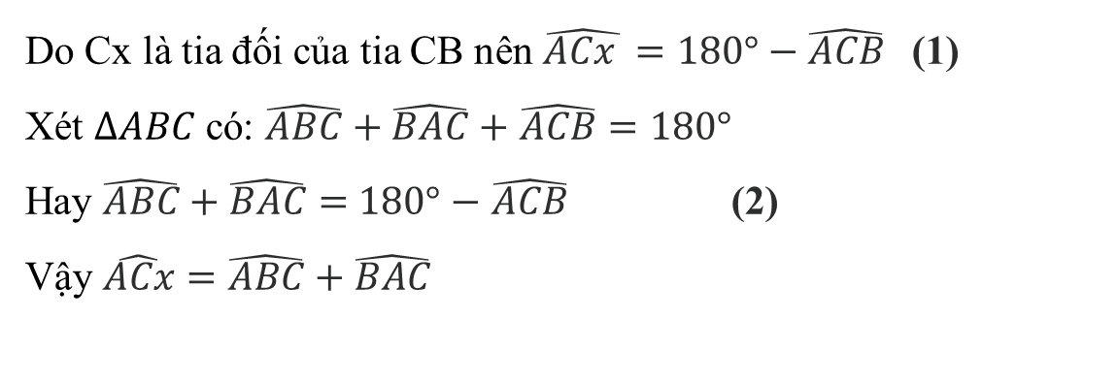
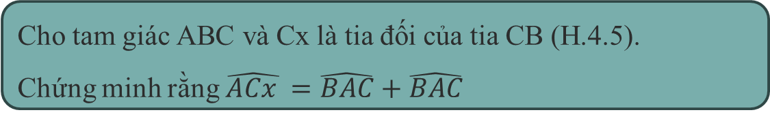
Vận dụng
Cho tam giác ABC và Cx là tia đối của tia CB (H.4.5).
Chứng minh rằng $\hat{ACx }=\hat{BAC}+\hat{BAC}$
Do Cx là tia đối của tia CB nên $\hat{ACx }=180°−\hat{ACB}$(1)
Xét $∆ABC$ có: $\hat{ABC}+\hat{BAC}+$ $\hat{ACB}=180°$
Hay $\hat{ABC}+\hat{BAC}=$ $180°−$ $\hat{ACB}$ (2)
Vậy $\hat{ACx}=\hat{ABC}+\hat{BAC}$

Slide 12
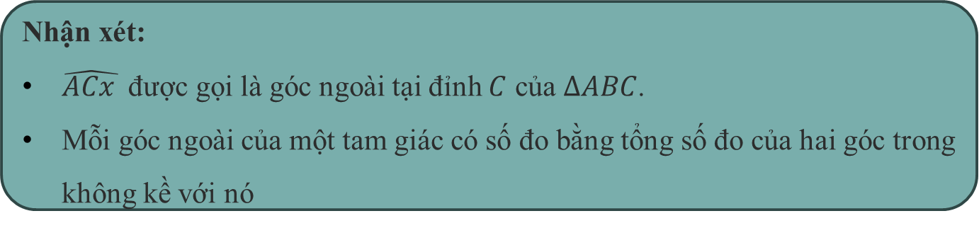

Vận dụng
Nhận xét:
$\hat{ACx }$ được gọi là góc ngoài tại đỉnh $C$ của $∆ABC$.
Mỗi góc ngoài của một tam giác có số đo bằng tổng số đo của hai góc trong không kề với nó
$$\hat{ACx }$$
góc ngoài
góc ngoài
tổng số đo
hai góc trong

Slide 13
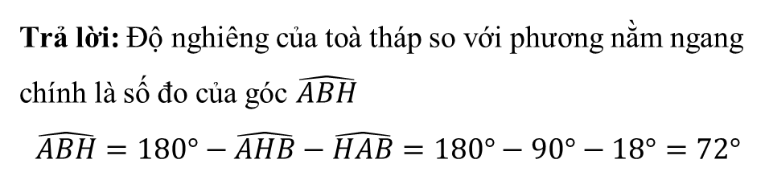
Giải quyết bài toán mở đầu
Tòa tháp Capital Gate (thuộc Các Tiểu vương quốc A-rập Thống nhất)
nghiêng 18º so với phương thẳng đứng (góc nghiêng biểu diễn như
Hình 1). Tính đến ngày 01/6/2020, tòa tháp này là tòa tháp nghiêng
nhiều nhất trên thế giới. Làm thế nào để biết được độ nghiêng của
tòa tháp so với phương nằm ngang?
Trả lời: Độ nghiêng của toà tháp so với phương nằm ngang chính là số đo của góc $\hat{ABH}$
$$\hat{ABH}=180°−\hat{AHB}−\hat{HAB}=180°−90°−18°=72°$$

Slide 14
Luyện tập
Bài 4.1; Bài 4.2 /SGK

Slide 15
VỀ NHÀ ÔN TẬP
Hoàn thiện các bài tập
trong SGK
Vẽ sơ đồ tư duy với các ND bài 12:
Định lí
Chú ý về tam giác
Góc ngoài của tam giác

Slide 16


